Slide 1
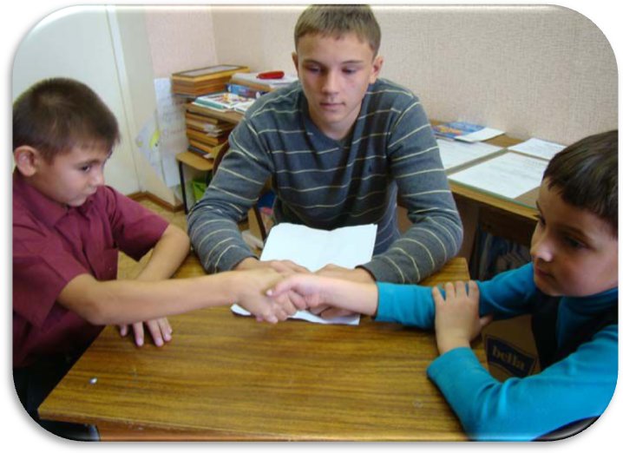
ЖИЗНЬ БЕЗ КОНФЛИКТОВ

Slide 2
Конфликт (лат.) -- столкновение противоположно направленных (внутриличностных, межличностных, межгрупповых) интересов.

Slide 3
Эмоции - это ощущения, которые испытывает человек, сталкиваясь с той или иной ситуацией.

Slide 4
1.Прежде всего, контролируйте свой гнев.
2.Определите, в чем причина.
3.Относитесь к другому человеку с уважением.
4.Слушайте думая, чтобы понять точку зрения другого человека и учесть ее.
5.Придумайте возможные решения и выберите из них те, которые будут приятными, достаточно хорошими и для вашего партнера.
6.Постарайтесь реализовать свои решения и проследить, как они
работают.

Slide 5
СОВЕТЫ:
Не знаешь, что делать, - не делай.
Не ошибается тот, кто ничего не делает. Умей признать ошибку.
Любая ситуация нас чему-то учит.
Бери лучшее из любого случая.
Если чувствуешь, что заходишь в тупик, создай искусственную изоляцию. И воспринимай ее - как удовольствие.
Искусственная изоляция помогает нам понять свою позицию пересмотреть или остаться при своем мнении.

